Slide 1
স্বাগতম

Slide 2
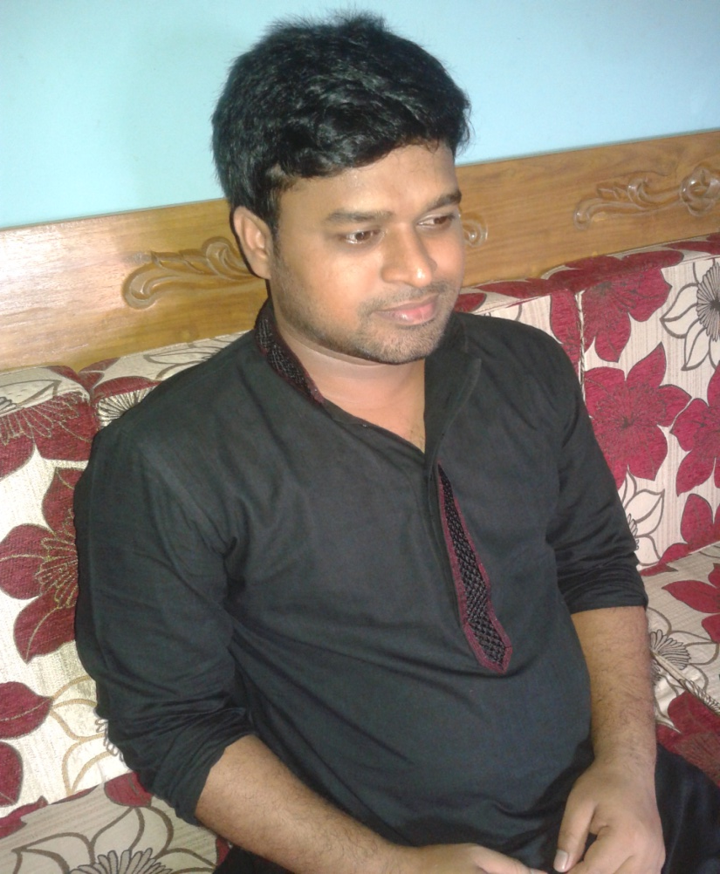
মো: আরিফুল ইসলাম
প্রভাষক, পরিসংখ্যান
আবিদপুর হাইস্কুল এন্ড কলেজ
বুড়িচং, কুমিল্লা

Slide 3
শিক্ষণফল
চিত্রসহ বঙ্কিমতা ও বঙ্কিমতার প্রকারভেদ সম্পর্কে জানতে পারবে।
চিত্রসহ সূঁচলতা ও সূঁচালতা প্রকারভেদ সম্পর্কে জানতে পারবে ।
এ অধ্যায়ের একটি গুরত্বপূর্ণ সৃজনশীল সমাধান করতে পারবে।

Slide 4
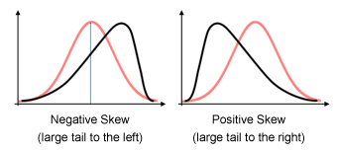
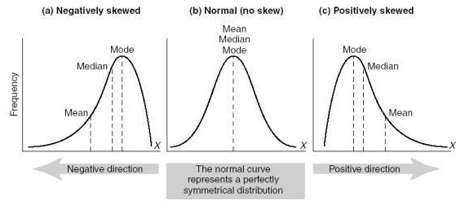
বঙ্কিমতা
বঙ্কিমতা গণসংখ্যা রেখার আকৃতি সম্পর্কে ধারণা দেয়।
কোনো একটি গণসংখ্যা নিবেশনের প্রতিসাম্যের অভাবকে বঙ্কিমতা বলে।
বঙ্কিমতা
ধনাত্মক বঙ্কিম
ঋণাত্মক বঙ্কিম
বলতে কী বুঝ ? ব্যাখ্য কর।
কোনো বিন্যাসের বঙ্কিমতাঙ্ক, দ্বারা বুঝায়, বিন্যাসটি ঋণাত্মক বঙ্কিম।
ঋণাত্মক বঙ্কিম বিন্যাসের ক্ষেত্রে , গড় < মধ্যমা < প্রচুরক হয়।
এক্ষেত্রে বিন্যাসটির গণসংখ্যা রেখার ডানদিক বেশ উঁচু হয় এবং রেখাটির ডানদিকের তুলনায় বামদিক বেশ বিস্তূত হয়।

Slide 5
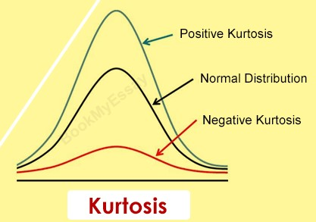
সূঁচালতা
সূচালতা কোনো একটি গণসংখ্যা নিবেশনের গঠন প্রকৃতির পরিমাপক।
কোনো নিবেশনের গণসংখ্যা রেখার শীর্ষদেশের তীক্ষ্ণতার মাত্রাকে সূঁচালতা বলে।
সূঁচালতা
অনতি সূঁচাল
মধ্যম সূঁচাল
অতি সূঁচাল
গণসংখ্যা রেখার গঠন প্রকৃতির উপর ভিত্তি করে সূঁচালতাকে ৩ ভাগে ভাগ করা যায়।
যে গণসংখ্যা রেখার শীর্ষ দেশ মধ্যম সূঁচাল রেখার চেয়ে কম সূঁচাল তাকে অনতি সূঁচাল বলে।
যে গণসংখ্যা রেখার শীর্ষদেশ অতি সূক্ষ্ণও নয় আবার চ্যাপ্টাও নয় তাকে মধ্যম সূঁচাল বলে।
যে গণসংখ্যা রেখার শীর্ষদেশ মধ্যম সূঁচাল রেখার চেয়ে বেশি সূঁচাল তাকে অতি সূচাল বলে।

Slide 6
সৃজনশীল প্রশ্ন
উদ্দীপক- একজন শিশুর মেধা যাচাইয়ের জন্য ভিন্ন ভিন্ন সময়ে গৃহীত আই কিউ টেস্টের স্কোর নিম্নরুপ পাওয়া গেল : 3 ,7 ,1 ,8 ,7 , 3
গ. শিশুটির আই কিউ স্কোরের ৪র্থ কেন্দ্রীয় পরিঘাত নির্ণয় কর।
ঘ. শিশুটির আই কিউ স্কোরের বঙ্কিমতা ও সূঁচালতা নির্ণয় পূবর্ক প্রকৃতি সম্পর্কে মন্তব্য কর।
গ. সমাধান
ধরা যাক, শিশুটির আই কিউ স্কোরের চলক,
গড়,
আমরা জানি, ৪র্থ কেন্দ্রিয় পরিঘাত,

Slide 7
৪র্থ কেন্দ্রিয় পরিঘাত নির্ণয়ের প্রয়োজনীয় সারণিঃ
মোট
৪র্থ কেন্দ্রিয় পরিঘাত

Slide 8
ঘ. সমাধান
ধরা যাক, শিশুটির আই কিউ স্কোরের চলক,
গ হতে প্রাপ্ত
বঙ্কিমতাঙ্ক,
সূঁচালতাঙ্ক,
২য় ও ৩য় কেন্দ্রীয় পরিঘাত নির্ণয়ের জন্য প্রয়োজনীয় সারণিঃ
মোট

Slide 9
আমরা জানি,
২য় কেন্দ্রিয় পরিঘাত
৩য় কেন্দ্রিয় পরিঘাত
৪র্থ কেন্দ্রিয় পরিঘাত
[ গ হতে প্রাপ্ত ]
বঙ্কিমতাঙ্ক,
সূঁচালতাঙ্ক,
যেহেতু,
যেহেতু
সুতরাং শিশুটির আইকিউ স্কোর ঋণাত্মক বঙ্কিম।
সুতরাং শিশুটির আইকিউ স্কোর অনতি সূঁচাল।

Slide 10
বাড়ীর কাজ
সৃজনশীল-কোনো পর্যবেক্ষণে প্রাপ্ত তথ্য নিম্নে দেওয়া হলো -
-25 , -10 , -5 , 0 , 12, 18 , 30
গ. সরাসরি পদ্ধতিতে প্রথম দুইটি শোধিত পরিঘাত নির্ণয় কর।
ঘ.উদ্দীপকে গাণিতিক গড়ের সাপেক্ষে দ্বিতীয় , তৃতীয় ও চতুর্থ শোধিত পরিঘাত যথাক্রমে 294.41 , -5.06 ,176536.97 হলে তথ্যসারির প্রকৃতি ও গঠন সম্পর্কে আলোকপাত কর।

Slide 11
আল্লাহ হাফেজ

